Slide 1
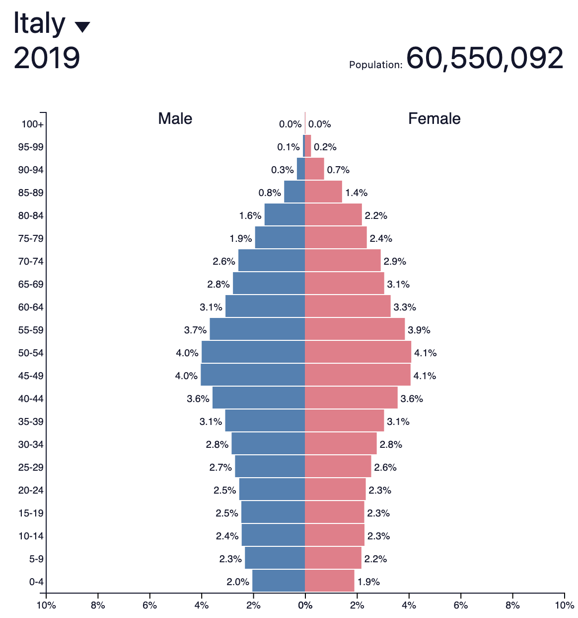
Population
Pyramids
Jun Xiang Federico Zhou M: 941519

Slide 2
SIGNIFICATO DI UNA POPULATION PYRAMID
01
TIPI DI POPULATION PYRAMID
02
INDICE
COSTRUZIONE DI UNA POPULATION PYRAMID
03
CONTENUTO INFORMATIVO DI UNA POPULATION PYRAMID
04
ESTENSIONI DI POPULATION PYRAMIDS
05
Descrizione generale, e perché è chiamata una piramide
In compressione, espansiva, stazionaria
Costruzione di barplot, dependancy ratio, e population pyramid basandoci su python, matplotlib, pyplot, seaborn
Con un’appendice sull’età, e perché l’età è un indicatore così importante
Colour-coded, con surplus, e animazioni

Slide 3
IL SIGNIFICATO DI UNA POPULATION PYRAMID
Una Population Pyramid è un’illustrazione grafica utile per visualizzare la distribuzione demografica di una popolazione.
- Asse X: distribuzione della popolazione - Asse Y: fasce di età

Slide 4


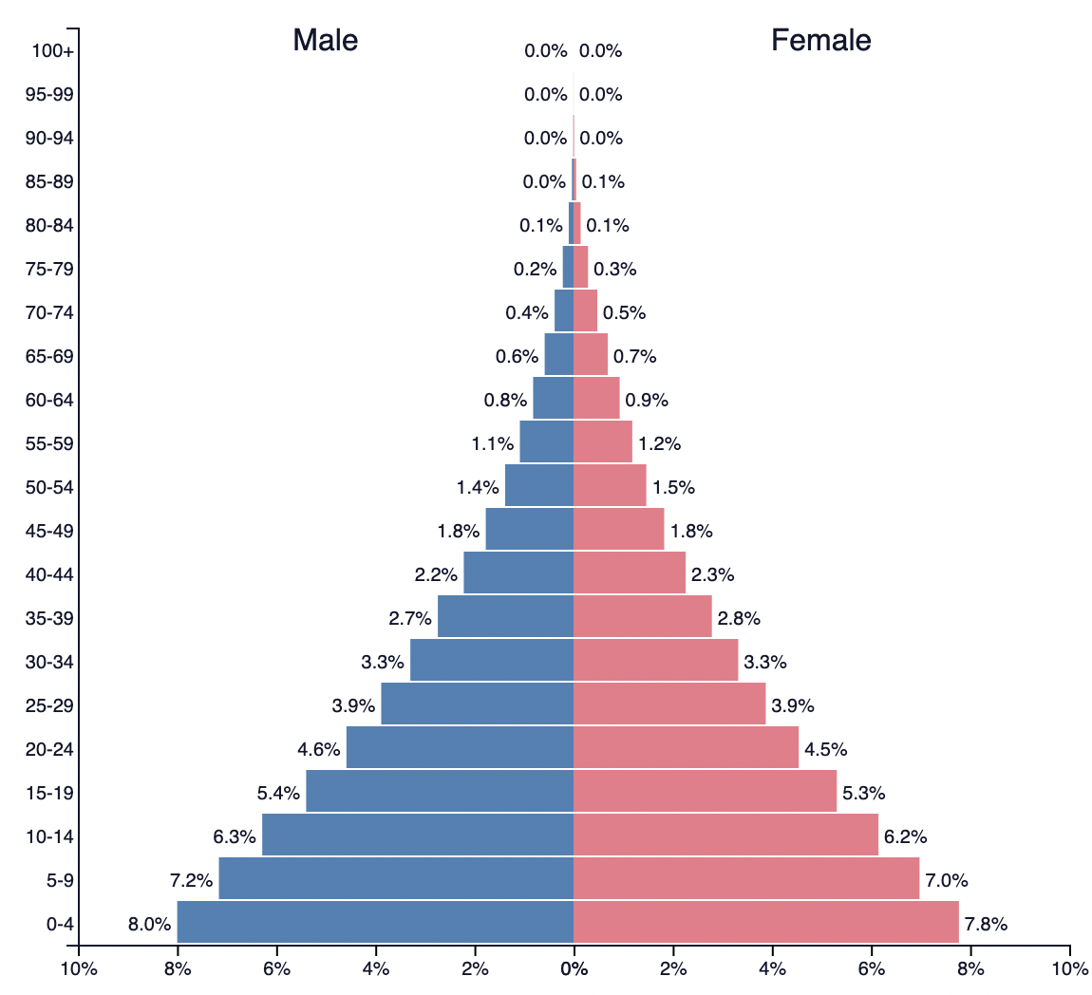
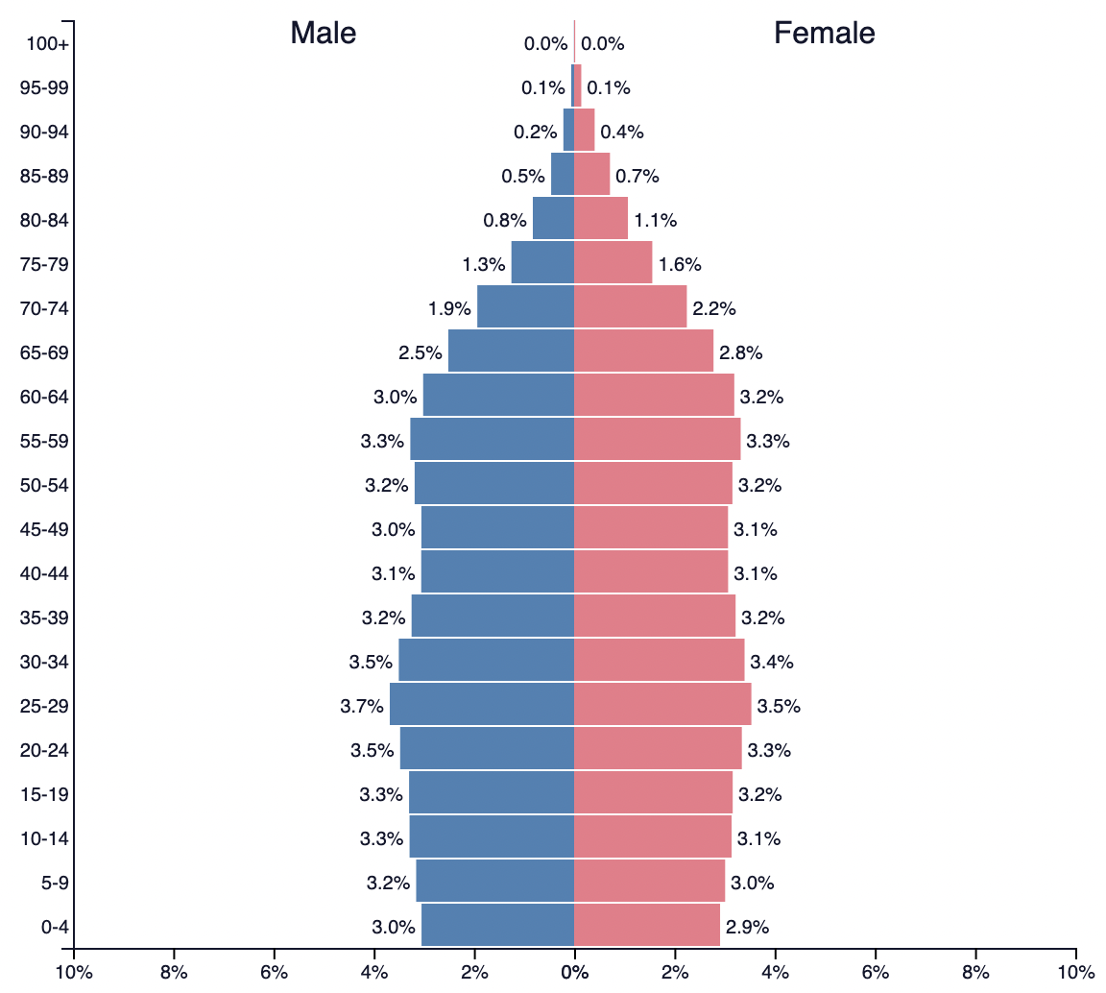
MA PERCHE’ PIRAMIDE ?
Agriculture based society
Developed society

Slide 5
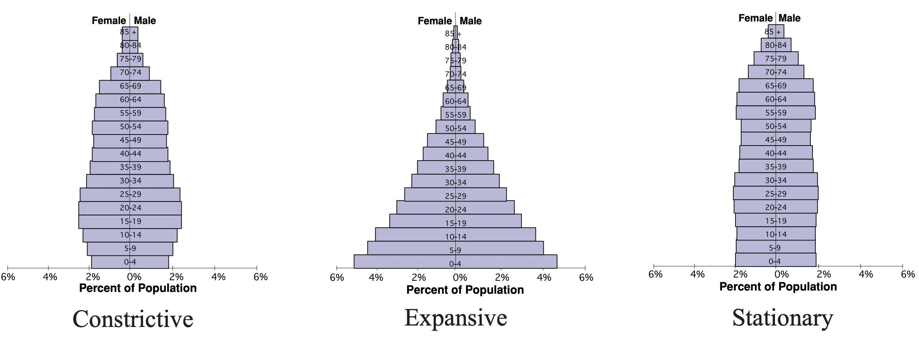
TIPI DI POPULATION PYRAMID

Slide 6
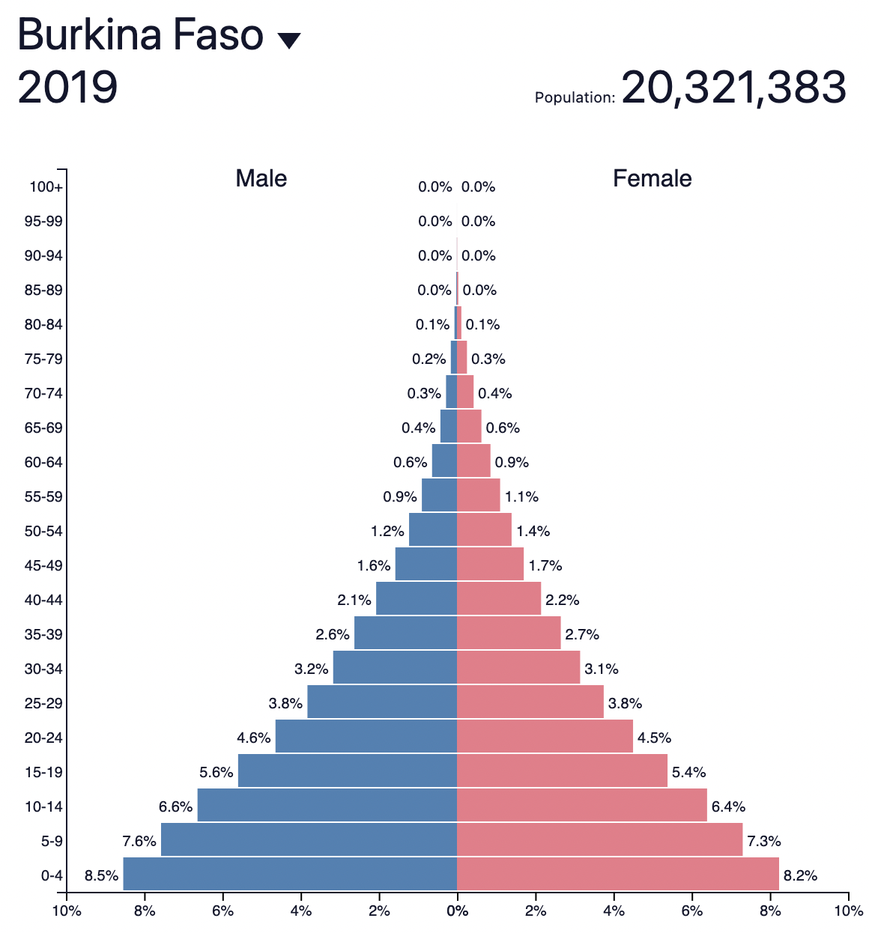
BURKINA FASO
Population pyramid con carattere espansivo
Economia basata sull’agricoltura
Tasso di sviluppo basso
Sistema sanitario carente
Tasso di mortalità infantile alto

Slide 7
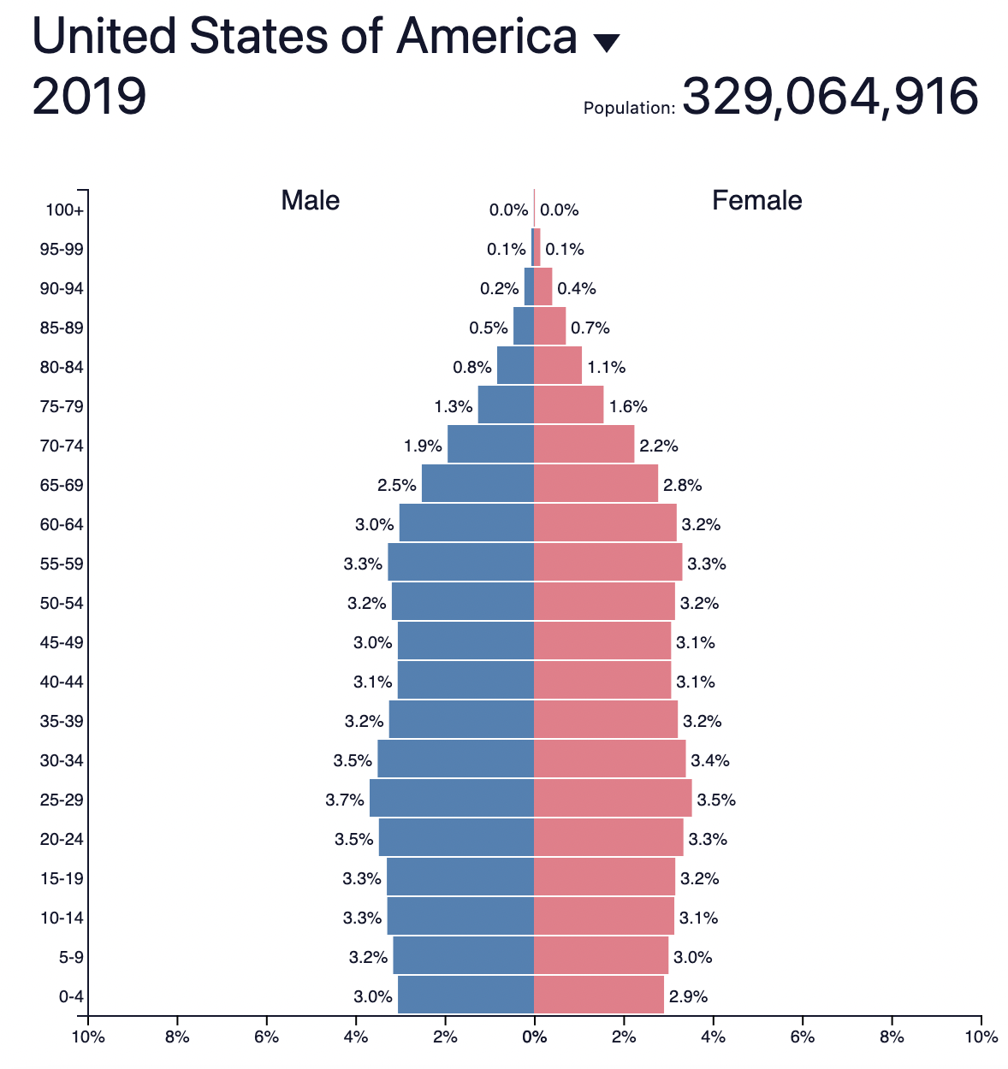
STATI UNITI
Population pyramid in compressione
Economia sviluppata
Tasso di sviluppo alto
Sistema sanitario “sviluppato”
Tasso di mortalità basso
Alto tasso di immigrazione

Slide 8
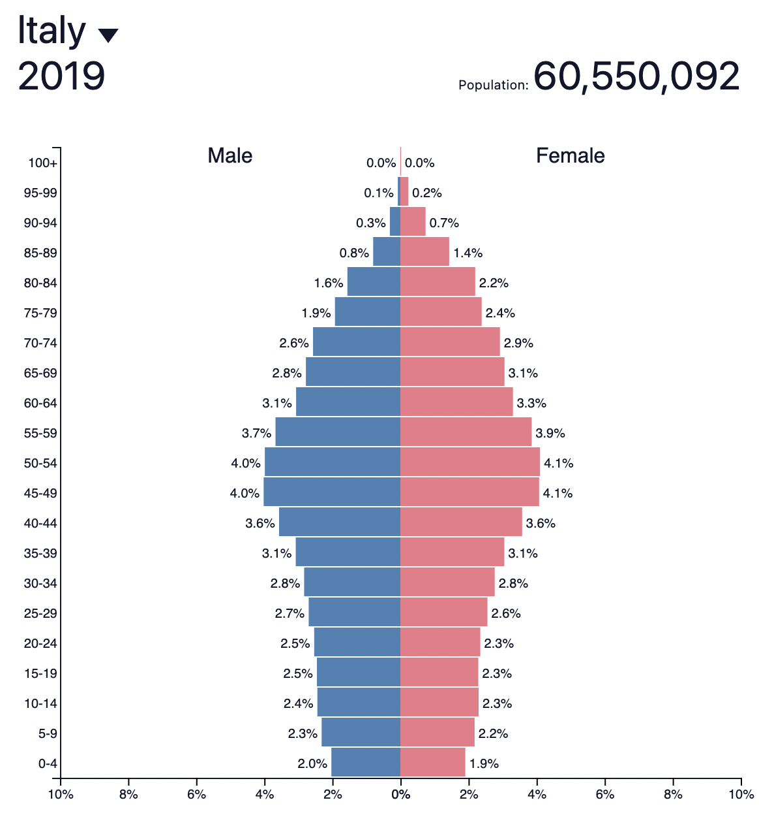
ITALIA
Population pyramid in compressione
Economia sviluppata
Tasso di sviluppo alto
Sistema sanitario sviluppato
Tasso di mortalità basso
Tasso di immigrazione nella media

Slide 9
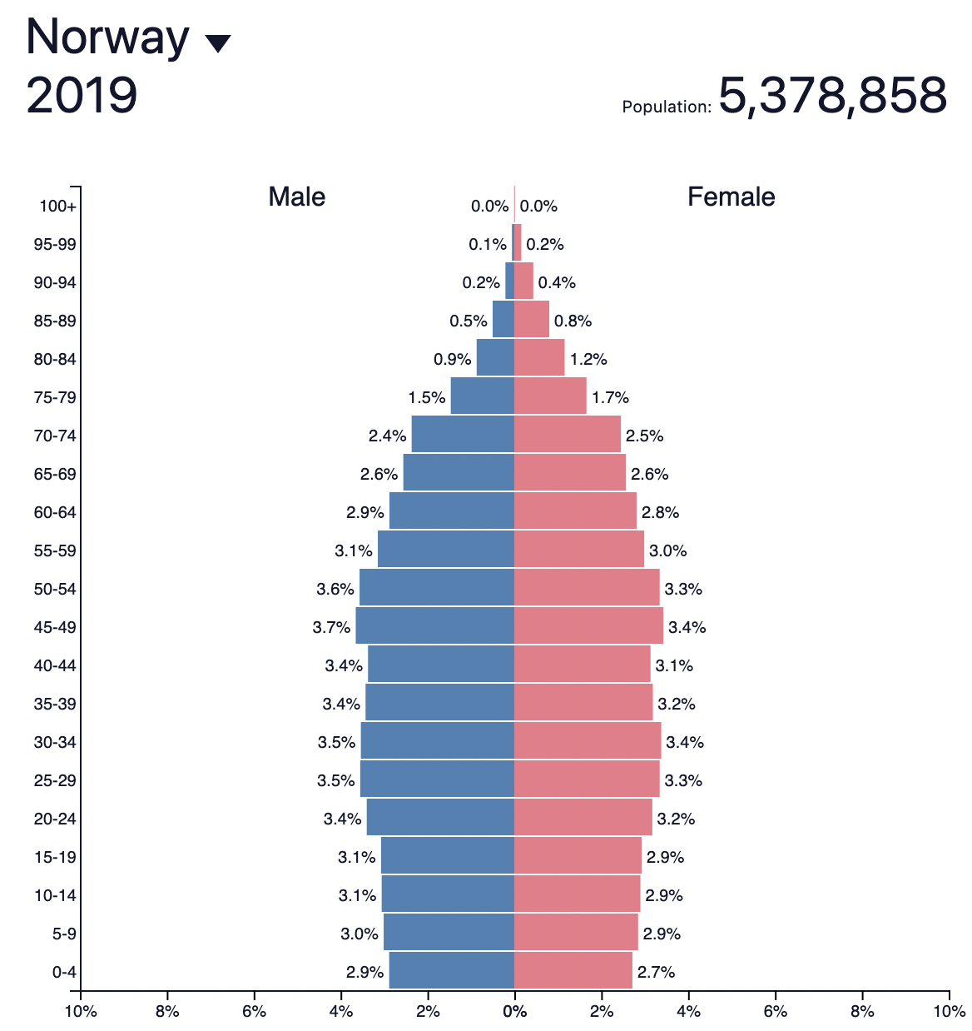
NORVEGIA
Population pyramid stazionaria
Economia sviluppata
Tasso di sviluppo alto
Sistema sanitario sviluppato
Tasso di mortalità basso
Tasso di immigrazione nella media

Slide 10
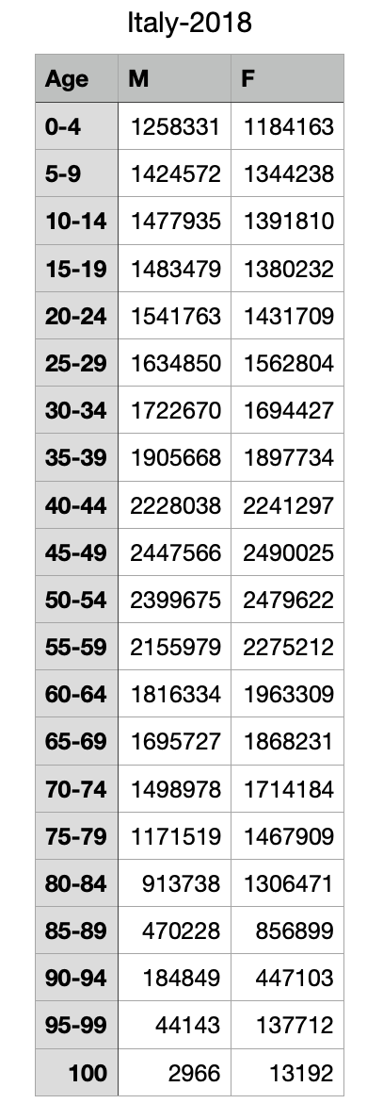
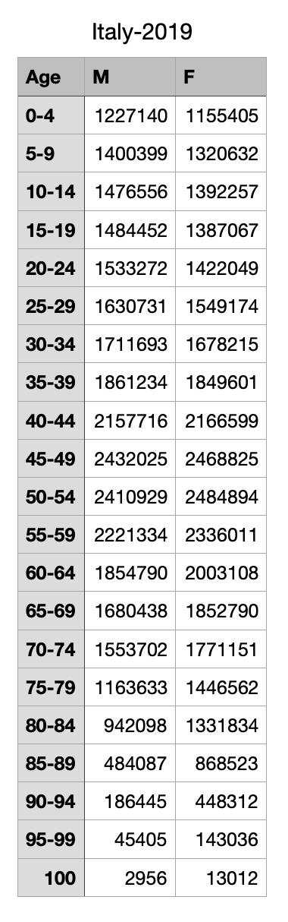
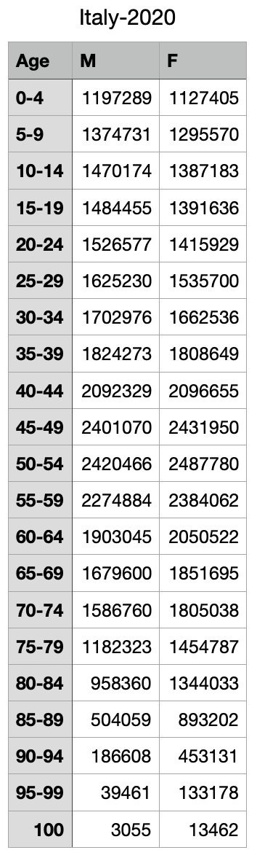
IL DATASET UTILIZZATO

Slide 11
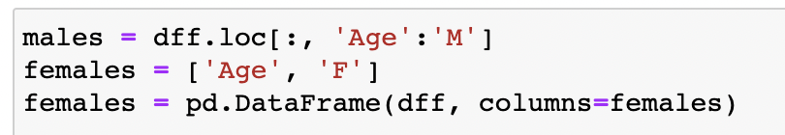
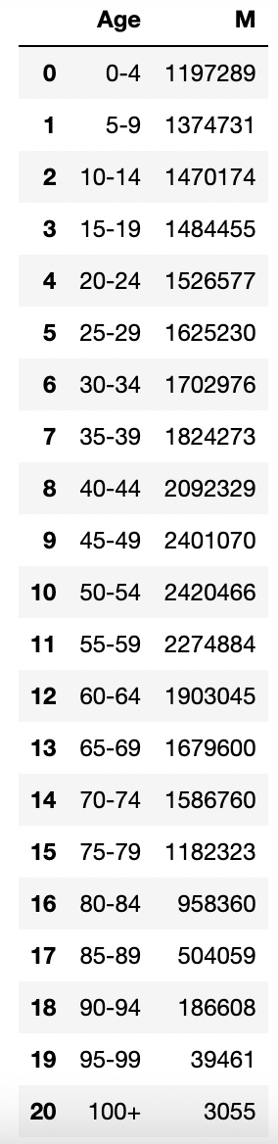
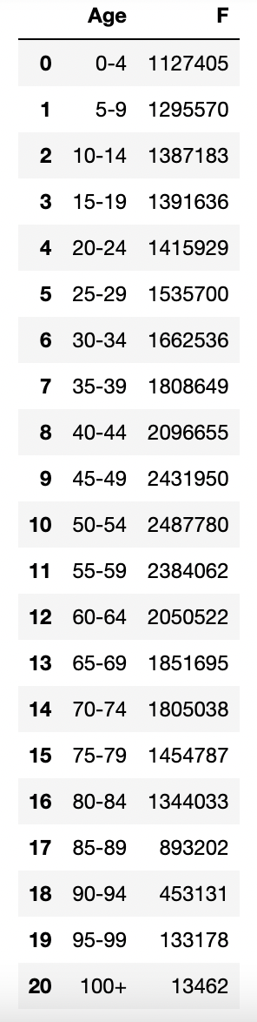
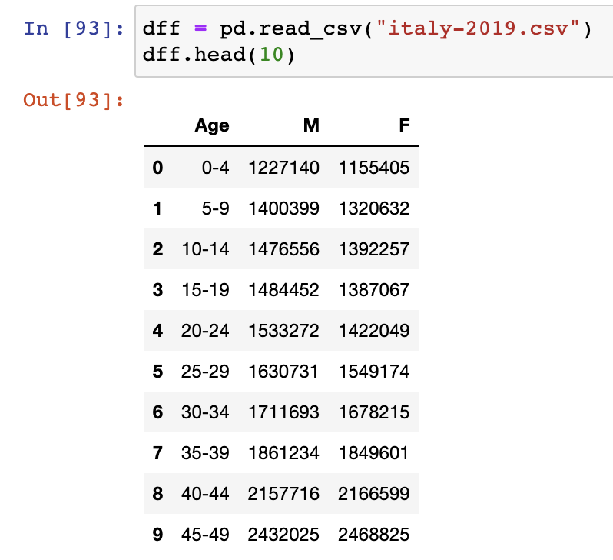
DIAGRAMMA A BARRE

Slide 12
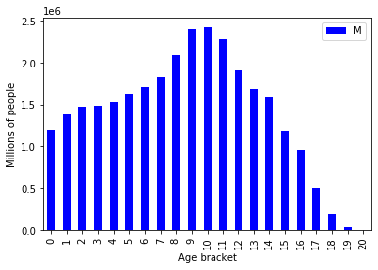
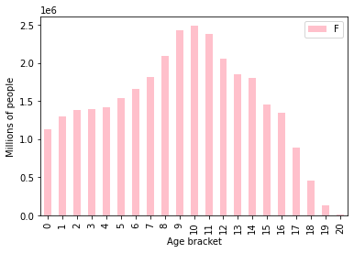
DIAGRAMMA A BARRE

Slide 13
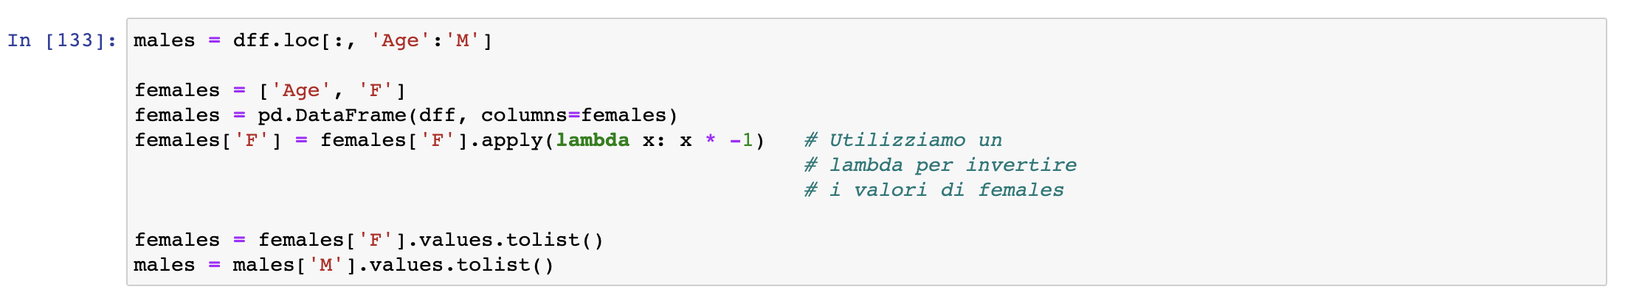
IMPORTIAMO IL DATASET

Slide 14
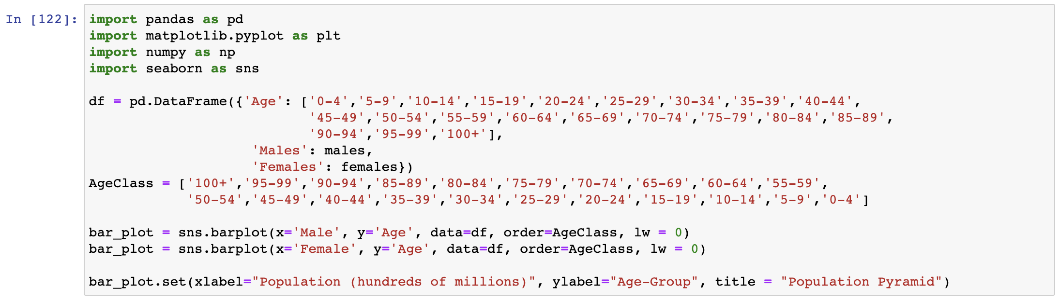
GENERIAMO LA POPULATION PYRAMID

Slide 15
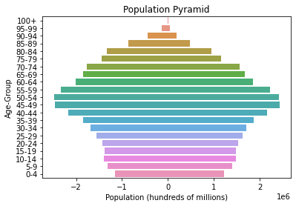
IL RISULTATO FINALE

Slide 16
UN’APPENDICE SULL’ETA’
Qual’è il miglior “indicatore” per prevedere il comportamento di una “persona media” ed il suo contributo sociale?
Background culturale, professione, condizioni sociali, geografia, paese di appartenenza, propensione al risparmio

Slide 17
IL RISULTATO FINALE
Pensionati
Motore di un paese
Studenti e neolavoratori
Bambini e studenti

Slide 18
DEPENDANCY RATIO
Popolazione dipendente vs popolazione non dipendente

Slide 19
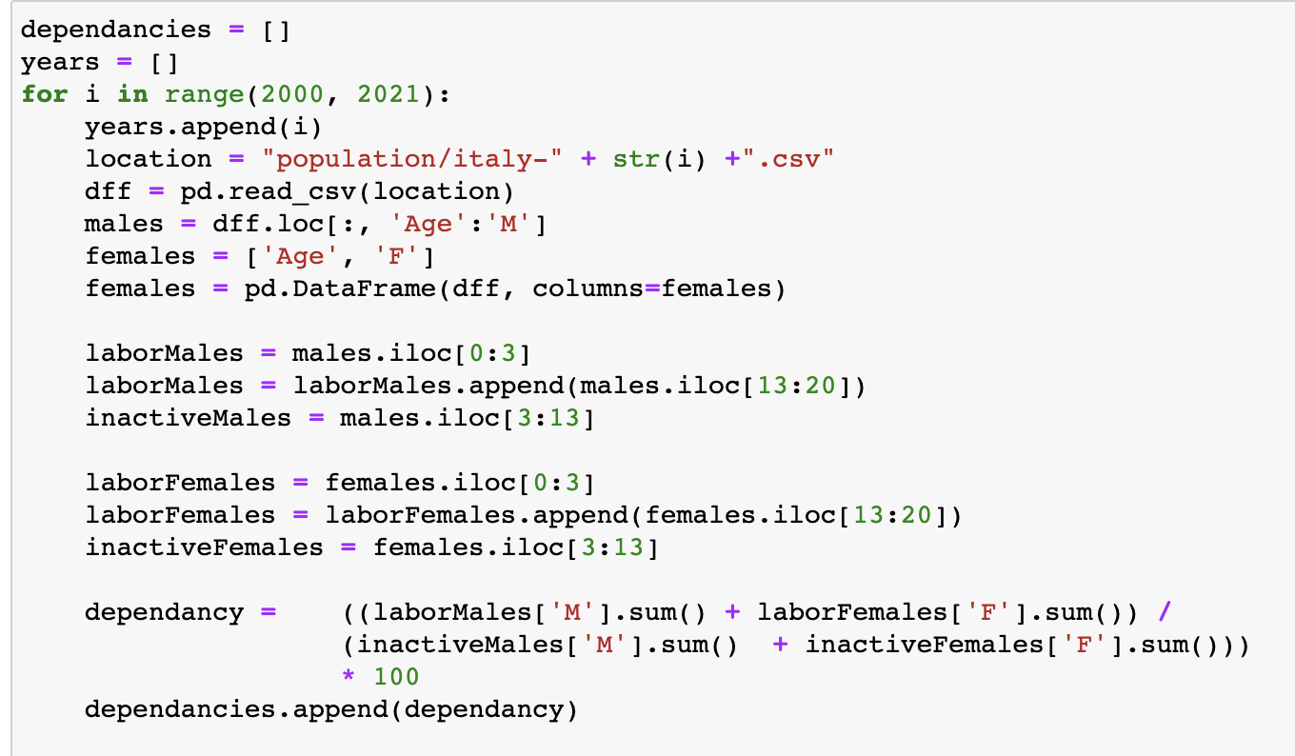
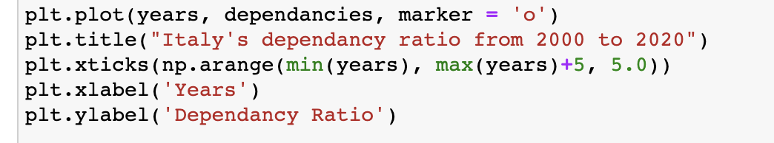
DEPENDANCY RATIO

Slide 20
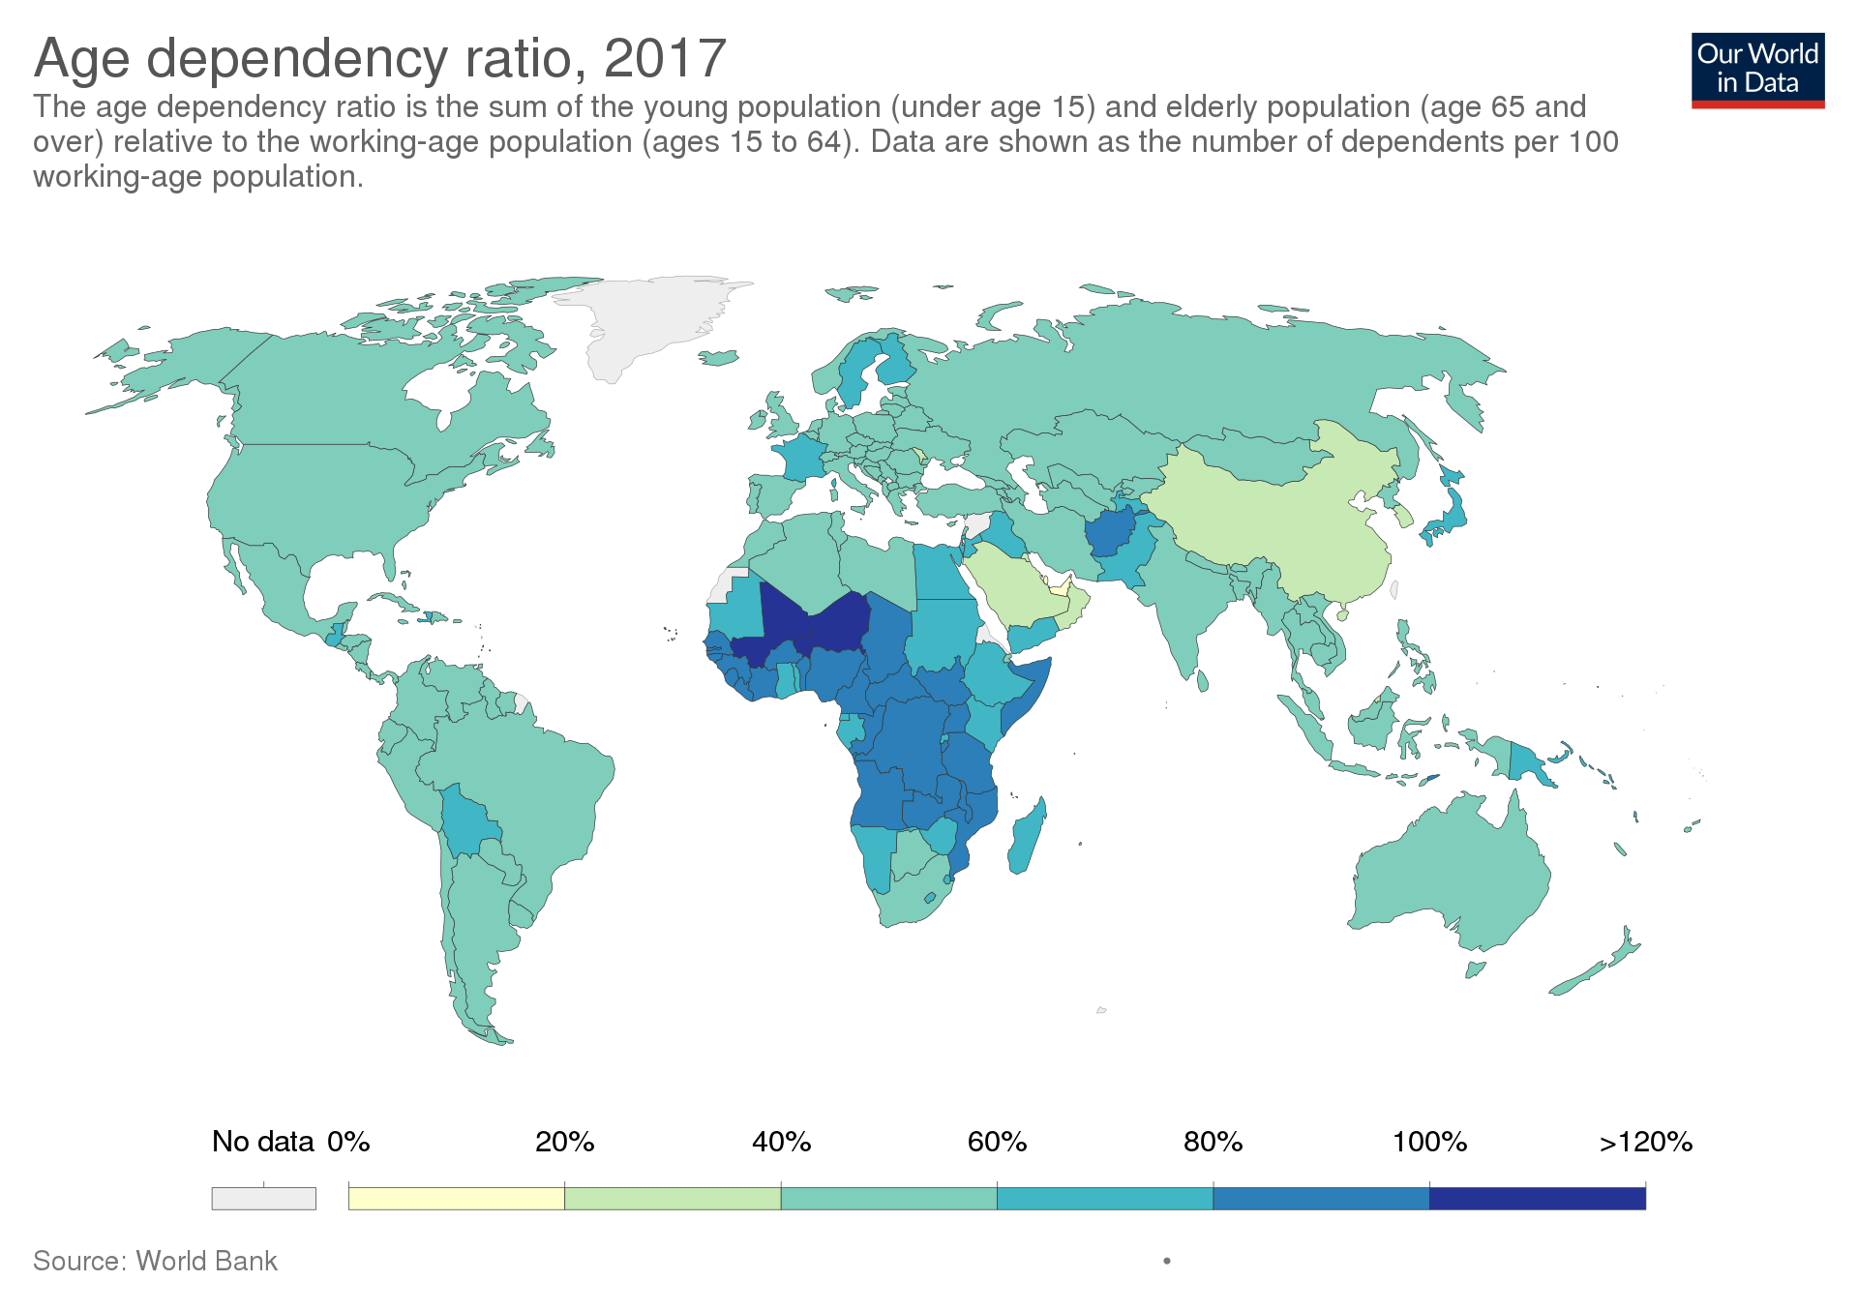
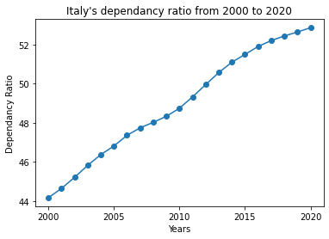
DEPENDANCY RATIO

Slide 21
ESTENSIONI DELLE POPULATION PYRAMIDS
Colour-coded population pyramids
Population pyramids con surplus
Animazioni con population pyramids

Slide 22
COLOUR-CODED

Slide 23
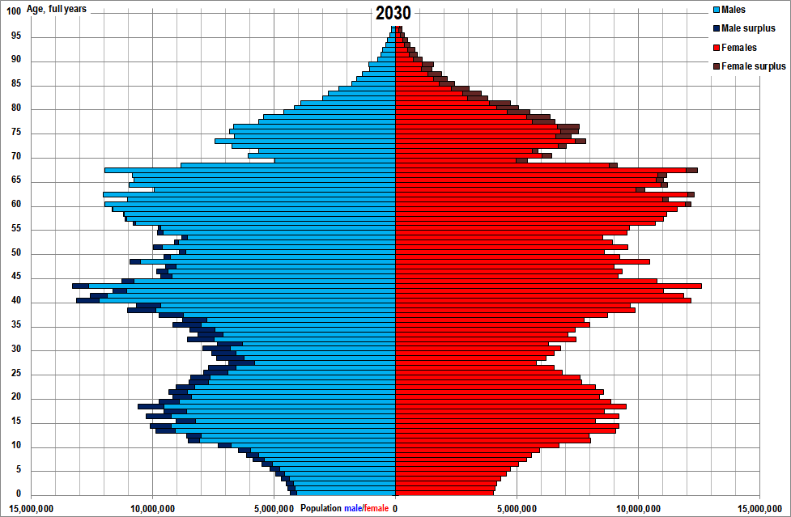
POPULATION PYRAMIDS CON SURPLUS

Slide 24
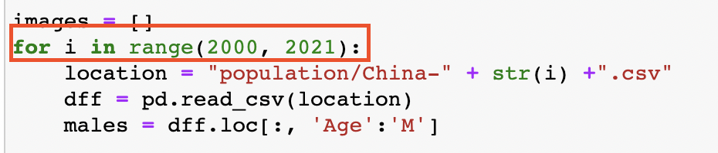

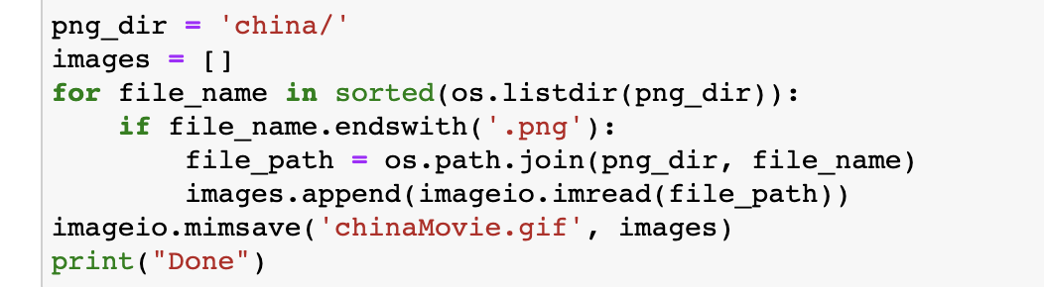
ANIMAZIONI CON POPULATION PYRAMIDS
Definizione del range
Salvataggio dei file
Composizione della gif

Slide 25
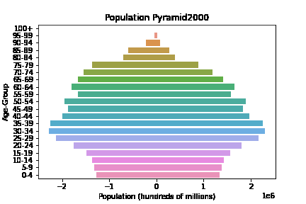
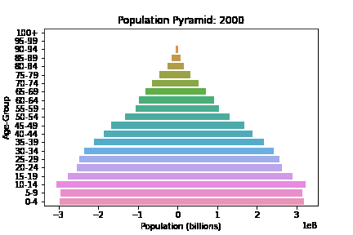
ANIMAZIONI CON POPULATION PYRAMIDS

Slide 26


GRAZIE PER LA VOSTRA ATTENZIONE!
PANDA TERAPEUTICI PER ESSERE ARRIVATI FINO ALLA FINE

